Slide 1
Onbirinci Hafta:
Ilke 5: Farklı görüslere değer vermek
Ilke 6: Ögrenmeye etkin biçimde katılmak

Slide 2
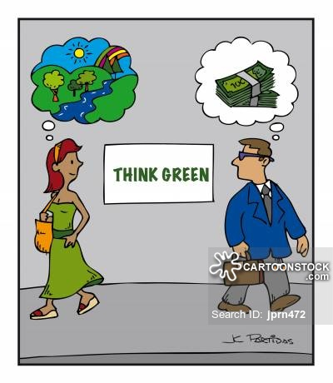
Farklı bakış açılarını yansızlıkla ele alma

Slide 3
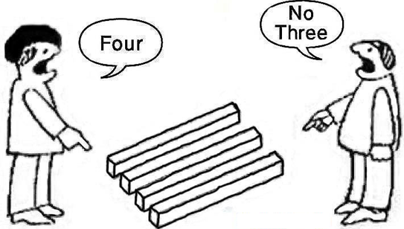
Farklı görüşlere saygı gösterme

Slide 4
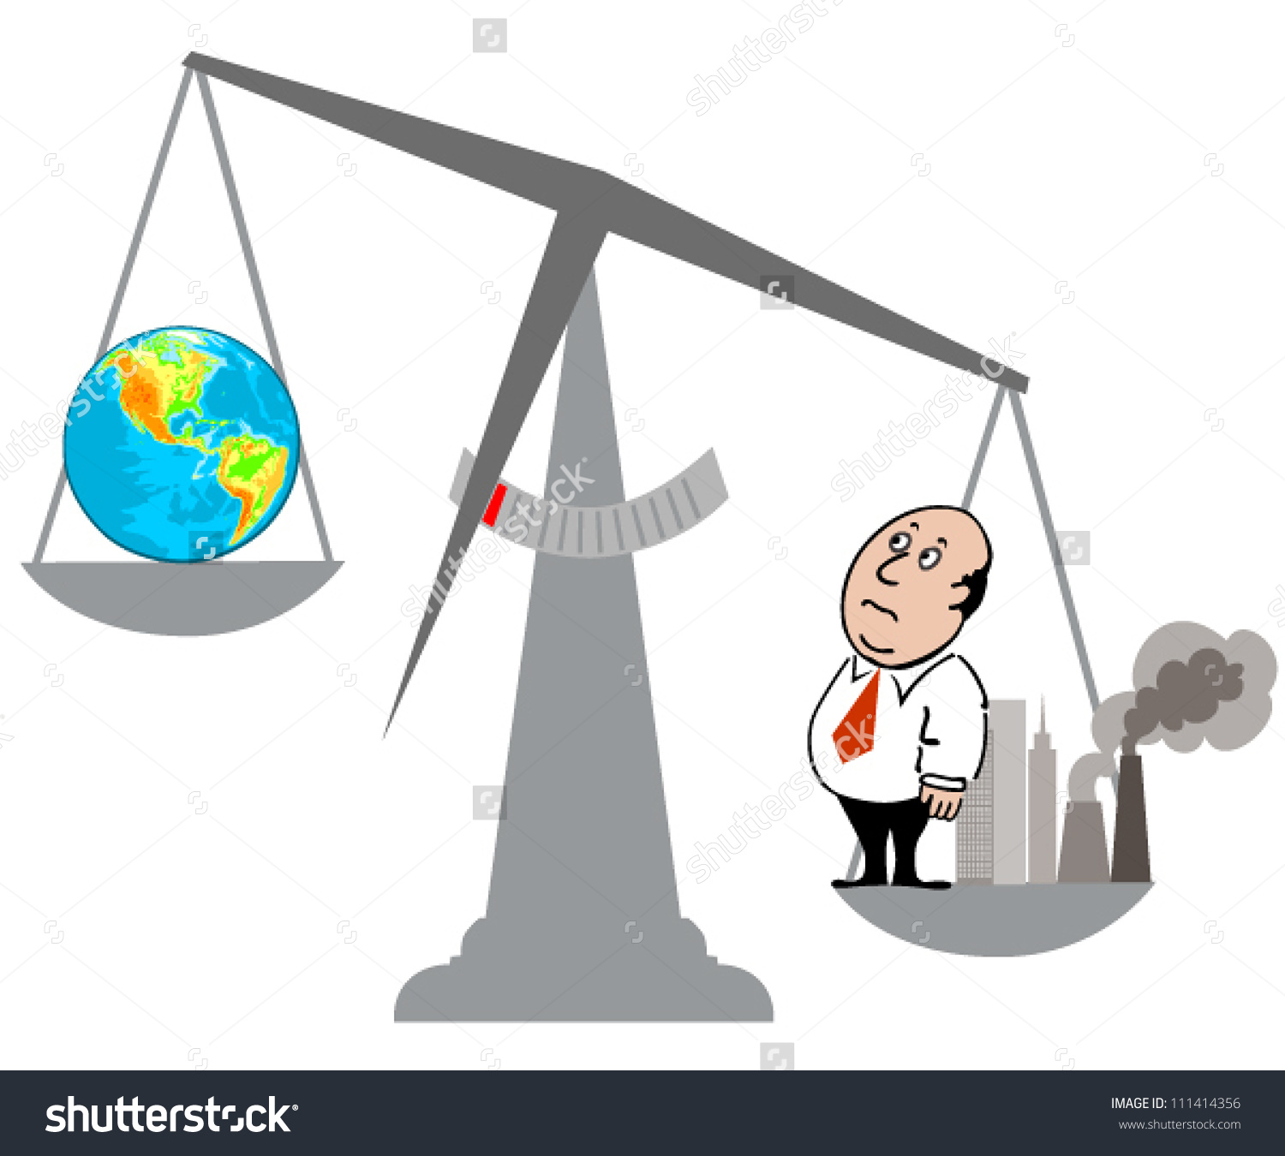
Bilgiyi açıkça ve doğrulukla sunma

Slide 5
Öğrenmeye Etkin Biçimde Katılma

Slide 6
Çevre eğitimi- demokratik düşünce
Çevre eğitiminin gelişmiş olduğu ülkelerin yönetim yapısına bakıldığında,
çevre eğitiminin gelişmişliğinin arkaplanında demokrasi inancının bulunduğu söylenebilir.

Slide 7
Çevre okur-yazarlığının gelişimi
Soru sorma,
Bilgi arama,
Yanıt oluşturma.

Slide 8
Çevre okuryazarlığının gelişimi
Eleştirel düşünme,
Yaratıcı düşünme,
Kubaşık öğrenme

